Slide 1
昨今のセキュリティトレンド紹介 - 内部不正による情報漏洩 -
2020/10/02 (OP事)(1SS)

Slide 2
目次
セキュリティ関連のトレンド
内部不正による情報漏洩の概要
事例紹介
対策
参考文献
さいごに

Slide 3
セキュリティ関連のトレンド

Slide 4

順位 | 項目 | 昨年 順位 | 一昨年 順位
１ | 標的型攻撃による機密情報の窃取 | １ | １
２ | 内部不正による情報漏えい | ５ | ８
３ | ビジネスメール詐欺による金銭被害 | ２ | ３
４ | サプライチェーンの弱点を悪用した攻撃 | ４ | NEW
５ | ランサムウェアによる被害 | ３ | ２
６ | 予期せぬIT基盤の障害に伴う業務停止 | １６ | NEW
７ | 不注意による情報漏えい（規則は遵守） | １０ | １２
８ | インターネット上のサービスからの個人情報の窃取 | ７ | ６
９ | IoT機器の不正利用 | ８ | ７
１０ | サービス妨害攻撃によるサービスの停止 | ６ | ９
内部不正による情報漏洩が年々ランクを上げ、今年ついに２位にまで上昇！
”【引用】IPA「情報セキュリティ10大脅威 2020」 “ https://www.ipa.go.jp/security/vuln/10threats2020.html

Slide 5
内部不正による情報漏洩の概要

Slide 6
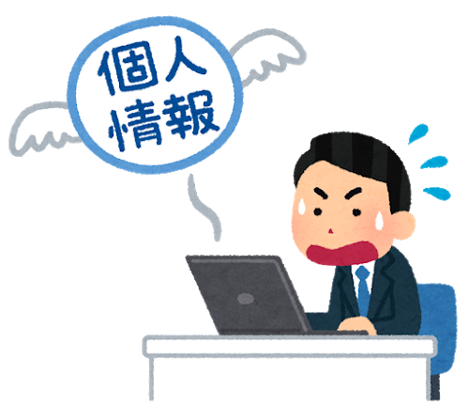

内部不正による情報漏洩とは
組織の従業員や元従業員等の内部関係者によって、顧客名簿や技術ノウハウ等の 重要情報や、情報システム等の情報資産が外部に漏洩してしまうこと
退職者による 犯行が最も多い

Slide 7
事例紹介

Slide 8
神奈川県データ流出事件
2019年12月に神奈川県庁で行政情報が入ったHDDを管理する リース会社の社員がHDDを不正に転売されるインシデントが発生した。
オークションサイトで落札したユーザーがデータ復旧をしたところ、 神奈川県の情報であることが発覚。
転売したHDDは合計18個のうち9個が現在も所在不明。
” 日本経済新聞「神奈川県、行政情報に大量流出懸念 廃棄機器転売され」 “ https://www.nikkei.com/article/DGXMZO53033300W9A201C1MM0000/

Slide 9
元従業員によるusbメモリ不正コピー
2019年医療機器メーカーの元従業員が、医療機関から提供した患者情報や アンケート調査データ2603件を不正に持ち出し書類送検されたという インシデントが発生した。
元従業員は、もともと機密情報に関わる仕事に従事しており、 退職の意思表示をしたので調査を行ったところ、 不正に情報を持ち出していることが発覚。
” 薬事日報「元従業員が患者情報持ち出す‐京都府警が書類送検」 “ https://www.yakuji.co.jp/entry70637.html

Slide 10
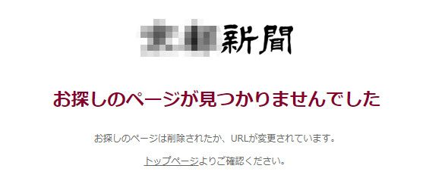
元従業員によるusbメモリ不正コピー
真偽は不明だが、本インシデントを揉み消しているような痕跡が見受けられる
つい最近の事例だが、 関連するネットニュースが 削除されている

Slide 11

内部不正はその事実が 世間に公表されると 会社の評判にかかわることから、 世間に公表されないケースが多く 認識できている内部不正は 氷山の一角に過ぎない
D社
B社
CIJ
A社
公表されている内部不正
公表されていない内部不正

Slide 12
対策

Slide 13
対策１：犯行を難しくする
不正させない環境の作成
アクセス制御
退職者アカウントの早期削除
未許可のPC／USBメモリの持ち込み禁止

Slide 14
対策２：犯行リスクを高める
即座に不正者を特定できる環境の作成
共有アカウントの禁止
通報制度の整備
台帳による持ち出し管理

Slide 15
対策３：犯行の誘因を減らす
会社に不満を持たせない環境の作成
公平な人事評価
円滑なコミュニケーション
適正な労働環境の構築

Slide 16
さいごに

Slide 17
内部不正チェックシートのご紹介
IPAが内部不正防止策の１つとして 「内部不正チェックシート」を公開しています。 ダウンロードはこちら ＜https://www.ipa.go.jp/files/000040902.xlsx＞
内部不正が増加傾向にある今、 再度防止策の見直しを！

Slide 18
参考文献

Slide 19
参考文献
・IPAが「情報セキュリティ10大脅威2020」を公開（最終アクセス日：2020/09/23）
<https://www.secure-sketch.com/blog/ipa-10-major-threats-2020>
・組織における内部不正とその対策（最終アクセス日：2020/09/23）
<https://www.ipa.go.jp/files/000059582.pdf>
・日本経済新聞「神奈川県、行政情報に大量流出懸念 廃棄機器転売され」
（最終アクセス日：2020/09/23）
<https://www.nikkei.com/article/DGXMZO53033300W9A201C1MM0000/>
・薬事日報「元従業員が患者情報持ち出す‐京都府警が書類送検」
（最終アクセス日：2020/09/23）
<https://www.yakuji.co.jp/entry70637.html>
・IPA「内部不正チェックシート（日本語版） Ver.2.0」（最終アクセス日：2020/09/23）
<https://www.ipa.go.jp/files/000040902.xlsx>

Slide 20
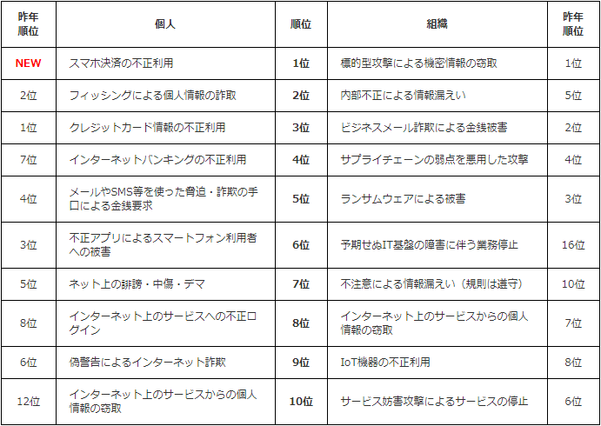
“【引用】情報セキュリティ10大脅威”
” 【引用】IPA「情報セキュリティ10大脅威 2020」 “ https://www.ipa.go.jp/security/vuln/10threats2020.html

